Slide 1
Деревья

Slide 2
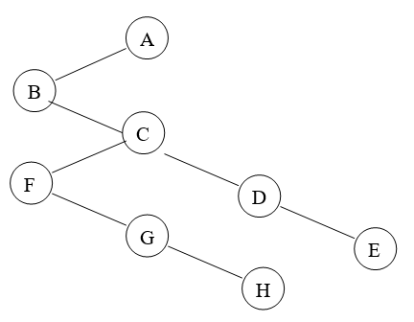
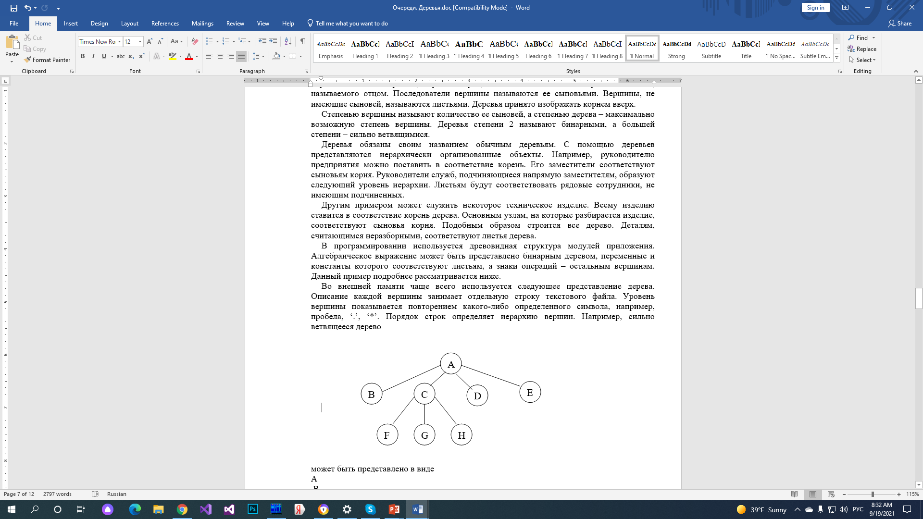
Вопросы контрольной
1. Сильно ветвящееся дерево представлено с помощью бинарного. Всегда ли в бинарном дереве имеется хотя бы одна вершина со степенью 1? Обосновать ответ.
Если дерево вырожденное (пустое или одна вершина), то и в бинарном дереве нет вершин степени 1. В противном случае у корня всегда только левый сын.
2. Сильно ветвящееся дерево представлено с помощью бинарного. Есть некоторая вершина сильно ветвящегося дерева. Как найти всех ее сыновей?
Нужно спуститься вниз по левому сыну и далее идти направо, пока это возможно.

Slide 3
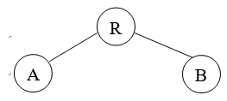
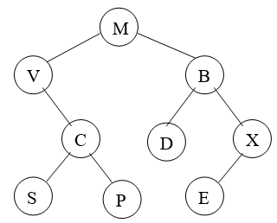
Обходы деревьев
Обходом дерева называется обработка всех его вершин в некотором порядке. Рассмотрим варианты обхода бинарного дерева, состоящего из корня R и листьев A и B. Имеются три стандартных порядка обхода: сверху вниз (прямой), снизу вверх (обратный) и слева направо (симметричный).
При обходе сверху вниз корень посещается раньше листьев, то есть вершины перечисляются в порядке R, A, B.
Обход снизу вверх дает порядок A, B, R.
Слева направо вершины обходятся в порядке A, R, B.
Указанные варианты обхода обобщаются на случай любого бинарного дерева. Так если вершина A является корнем поддерева, то на это поддерево рекурсивно распространяется выбранный вариант обхода.
Для дерева на рисунке обходы:
cверху вниз M, V, C, S, P, B, D, X, E;
cнизу вверх S, P, C, V, D, E, X, B, M;
cлева направо V, S, C, P, M, D, B, E, X.

Slide 4
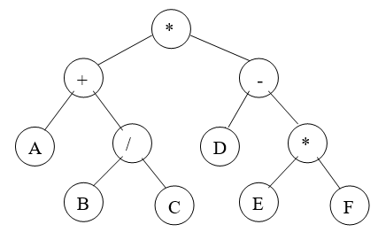
Обходы деревьев
Вершины сильно ветвящегося дерево с корнем R и листьями A₁, A₂, …, A_{n}, при обходе сверху вниз перечисляются в порядке R, A₁, A₂, …, A_{n}, а при обходе снизу вверх в порядке A₁, A₂, …, A_{n}, R. Аналогично бинарному дереву каждый порядок обхода рекурсивно распространяется на поддеревья с корнями A₁, A₂, …, A_{n}.
Для дерева на рисунке обходы:
cверху вниз A, B, C, F, G, H, D, E;
cнизу вверх B, F, G, H, C, D, E, A.
Симметричный порядок для сильно ветвящихся деревьев не определяется.
Рассмотрим описанные варианты обхода на примере бинарного дерева, представляющего
алгебраическое выражение (A + B / C) *( D – E * F).
Обход сверху вниз дает префиксную форму
* + A / B C – D * E F – знак перед операндами.
Обход снизу вверх приводит к постфиксной записи A B C / + D E F * – * – знак после операндов.
При обходе слева направо получается инфиксная
форма A + B / C * D – E *F – знак между операндами.

Slide 5
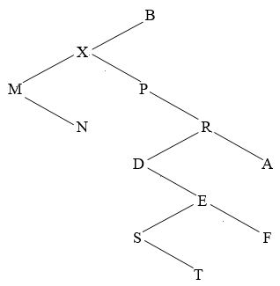
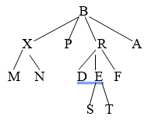
Вопросы контрольной
1. Задано сильно ветвящееся дерево. Перечислить вершины в порядке
• сверху вниз – B, X, M, N, P, R, D, E, S, T, F, A
• снизу вверх – M, N, X, P, D, S, T, E, F, R, A, B
2. Нарисовать бинарное дерево для представления дерева из п.2. Перечислить в бинарном дереве вершины в порядке
• сверху вниз – B, X, M, N, P, R, D, E, S, T, F, A
• снизу вверх – N, M, T, S, F, E, D, A, R, P, X, B
• слева направо M, N, X, P, D, S, T, E, F, R, A, B

Slide 6
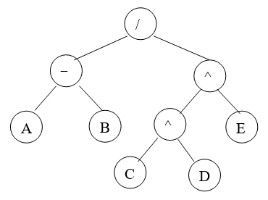
Вопросы контрольной
Задано выражение в постфиксной форме A B – C D ^ E ^ /. Представить его в инфиксной форме и нарисовать соответствующее бинарное дерево.
(A – B) / (C ^ D) ^ E
Префиксная форма: / - A B ^ ^ C D E

Slide 7
Обход деревьев со стеком
В языках без рекурсии для обхода деревьев используется стек. Фактически, и рекурсия реализуется на основе стека, но программист не принимает в этом непосредственного участия. Явное применение стека дает больший контроль в распределении памяти и не создает трудностей при отладке.
С помощью стека возможен обход дерева во всех трех базовых вариантах обхода.
Type
ukaz = ^uzel;
uzel = record
Key: string; {имя вершины}
left, right: ukaz; {сыновья}
end;
Procedure PechPrSt(T: ukaz); {обход сверху вниз}
Type
Point = ^stek;
stek = record
Ver: ukaz;
Next: point;
Ns: integer; {номер сына, по которому пошли вниз}
end;
Var
Top, Kon: point;
K: ukaz;

Slide 8
Обход деревьев со стеком
Procedure Dob(P: ukaz); {включение в стек}
Begin
New(Kon);
Kon^.Ver:=P;
Kon^.Next:=Top;
Kon^.Ns:=0;
Top:=Kon;
End;
Procedure Udal; {удаление из стека}
Begin
Kon:=Top;
Top:=Top^.Next;
Dispose(Kon);
End;
Begin
Top:=Nil;
K:=T;
Dob(K); { занесение в стек корня }
WriteLn('Вершина ', Top^.Ver^.Key);

Slide 9
Обход деревьев со стеком
While Top<>Nil do
begin
Top^.Ns:=Top^.Ns+1;
case Top^.Ns of
1: if Top^.Ver^.Left<>Nil then
begin
Dob(Top^.Ver^.Left);
WriteLn('Вершина ', Top^.Ver^.Key);
end;
2: if Top^.Ver^.Right<>Nil then
begin
Dob(Top^.Ver^.Right);
WriteLn('Вершина ', Top^.Ver^.Key);
end;
3: Udal;
end;
end;
End;
Для обхода снизу вверх номер вершины нужно выдавать при последнем ее посещении, то есть перед удалением из стека. Аналогично, при обходе слева направо выдача должна быть после посещения первого (левого) сына.

Slide 10
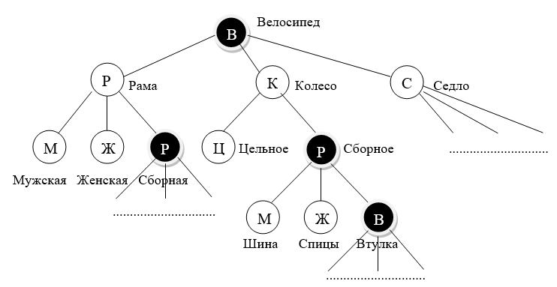
И-ИЛИ деревья
Многие объекты сложной природы удобно представлять с помощью И-ИЛИ графов и в частности И-ИЛИ деревьев. Таким способом кодируется, например, множество изделий некоторого класса технических объектов.
И-ИЛИ деревом называется такое дерево, все вершины которого, не являющиеся листьями, разбиваются на два класса: И-вершины и ИЛИ-вершины.
Элементами И-ИЛИ дерева считаются поддеревья специального вида. Поддерево R некоторого И-ИЛИ дерева является его элементом, если оно обладает следующими свойствами:
R содержит корень дерева;
если R включает некоторую И-вершину, то вместе с ней в R входят все сыновья данной вершины;
если R включает некоторую ИЛИ-вершину, то вместе с ней в R входит ровно один сын данной вершины.
Черные И-вершины
Светлые ИЛИ-вершины

Slide 11
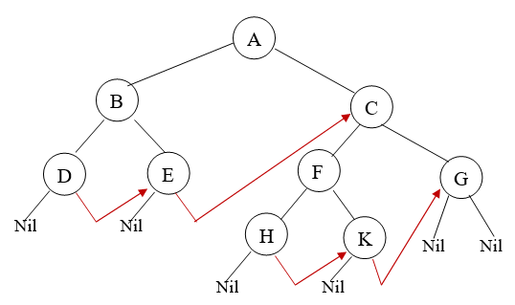
Прошитые деревья
Пусть задан порядок обхода сверху вниз. Стек при обходе дерева требовался для возврата вверх по дереву. Заменим в этом случае правый пустой указатель указателем на следующую вершину. Такая ссылка называется нитью, а дерево с подобными указателями называется прошитым. Нити помечаются специальным флагом. Признаком последней вершины является правый пустой указатель.
Прошивка чаще применяется для обхода сверху вниз, возможна для обхода слева направо, но требует дополнительного указателя для обхода снизу вверх. Действительно, при подъеме из вершины с обоими сыновьями свободного указателя для нити нет.
Легко видеть, что для обхода прошитого дерева стек не нужен, однако корректировка таких деревьев существенно труднее. Например, при удалении поддерева, на одну из вершин которого указывает нить, требуется найти, откуда идет эта нить и куда направлена последняя нить удаляемого поддерева. Найденные вершины должны быть соединены новой нитью.

Slide 12
Леса
Множество деревьев называют лесом. Для представления леса помимо работы со списком деревьев иногда используют дополнительную вершину, сыновьями которой являются корни деревьев. Тогда обход всего леса сводится к обходу единственного дерева. Нужно только иметь в виду, что корень этого дерева – фиктивная вершина, добавленная для удобства обработки.

Slide 13
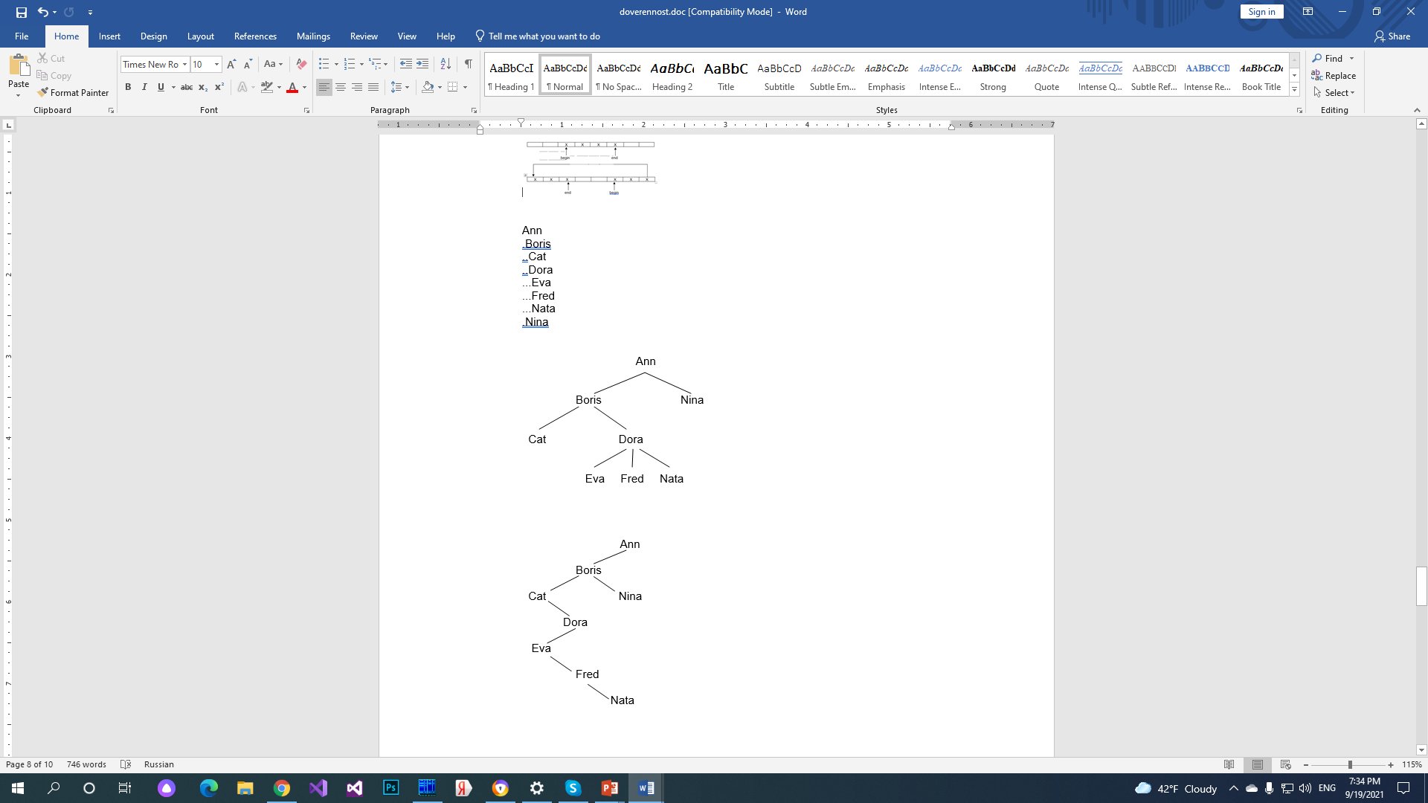
Ввод дерева из файла
Для ввода дерева из файла и представления с помощью бинарного дерева
удобно добавить в описание вершины еще 2 поля.
Type
ukaz=^uzel;
uzel=record
name: string; {имя вершины}
left,right: ukaz; {сыновья}
fath: ukaz; {отец в исходном дереве}
urov: integer; {уровень исходного дерева, начиная с 0}
end;
Первая строка файла соответствует корню дерева. Далее если уровень очередной вершины совпадает с уровнем предыдущей вершины, то новая вершина должна быть правым сыном предыдущей вершины, а при увеличении уровня она становится левым сыном. Если же уровень очередной вершины уменьшается на K, то нужно K раз подняться вверх по указателю fath и представить новую вершину правым сыном найденной вершины.

Slide 14
Ввод дерева из файла
Program TreeInOut;
{ Ввод дерева из файла input.txt, представление бинарным деревом в ОП, вывод в файл output.txt
Формат ввода-вывода:
Ann
.Boris
..Cat
..Dora
...Eva
...Fred
...Nata
.Nina
}
Type
ukaz=^uzel;
uzel=record
name: string; {имя вершины}
left,right: ukaz; {сыновья}
fath: ukaz; {отец в исходном дереве}
urov: integer; {уровень исходного дерева с 0}
end;
Var
root: ukaz;
Fin, Fout: text;

Slide 15
Ввод дерева из файла
Procedure FromFile(var F: text; var ro: ukaz);
Var
i, m, k, Len: integer;
R, S: string; {для формирования строки выдачи}
p, t, kon: ukaz;
Begin
While not Eof(F) do
begin
ReadLn(F, S);
k := 0;
Len := Length(S);
While S[k+1] = '.' do k := k+1;
{k - уровень вершины, начиная с 0}
R := Copy(S, k+1, Len-k);
{имя вершины без точек}
New(kon);
kon^.name := R;
kon^.left := nil;
kon^.right := nil;
kon^.urov := k;

Slide 16
Ввод дерева из файла
if k = 0 then {нулевой уровень - корень}
begin
ro := kon; {корень - для возврата в вызывающую}
kon^.fath := nil;
m := 0; {уровень предыдущей вершины}
t := kon; {указатель на предыдущую вершину }
continue;
end;
if k > m then {переход на следующий уровень}
begin
t^.left := kon;
kon^.fath := t;
end
else { k<>0 и k<=m }
if k = m then { уровень, как у предыдущей}
begin
t^.right := kon;
kon^.fath := t^.fath; {отец тот же, что у брата}
end

Slide 17
Ввод дерева из файла
else { k < m - подъем по дереву на m-k уровней }
begin
p := t;
For i := 1 to m-k do
p := p^.fath;
{ p-предыдущая вершина того же уровня }
kon^.fath := p^.fath;
{ отец в исходном дереве тот же, что у брата }
p^.right := kon;
end;
m := k; { запомнили текущий уровень }
t := kon; {для работы со следующей вершиной}
end; {конец While}
End;
Пример – ввод имени Nina
m = 3 – уровень предыдущей вершины Nata
k = 1 – уровень текущей вершины Nina –
подъем на 2 уровня в исходном дереве
Nata – Dora
Dora – Boris
В итоге вершина Nina – правый сын вершины Boris

Slide 18
Вывод дерева в файл
Procedure ToFile(var F: text; t: ukaz);
{ выдача в файл в порядке сверху вниз }
Var
j: integer;
St: string; { для формирования строки выдачи }
p: ukaz;
Begin
if t <> nil then
Begin
St := t^.name; { имя без точек }
p := t;
For j := 1 to t^.urov do { отступ в зависимости от уровня }
begin
p := p^.fath;
St := '.’ + St;
end;
WriteLn(F, St);
ToFile(F, t^.left);
ToFile(F, t^.right);
end
End;

Slide 19
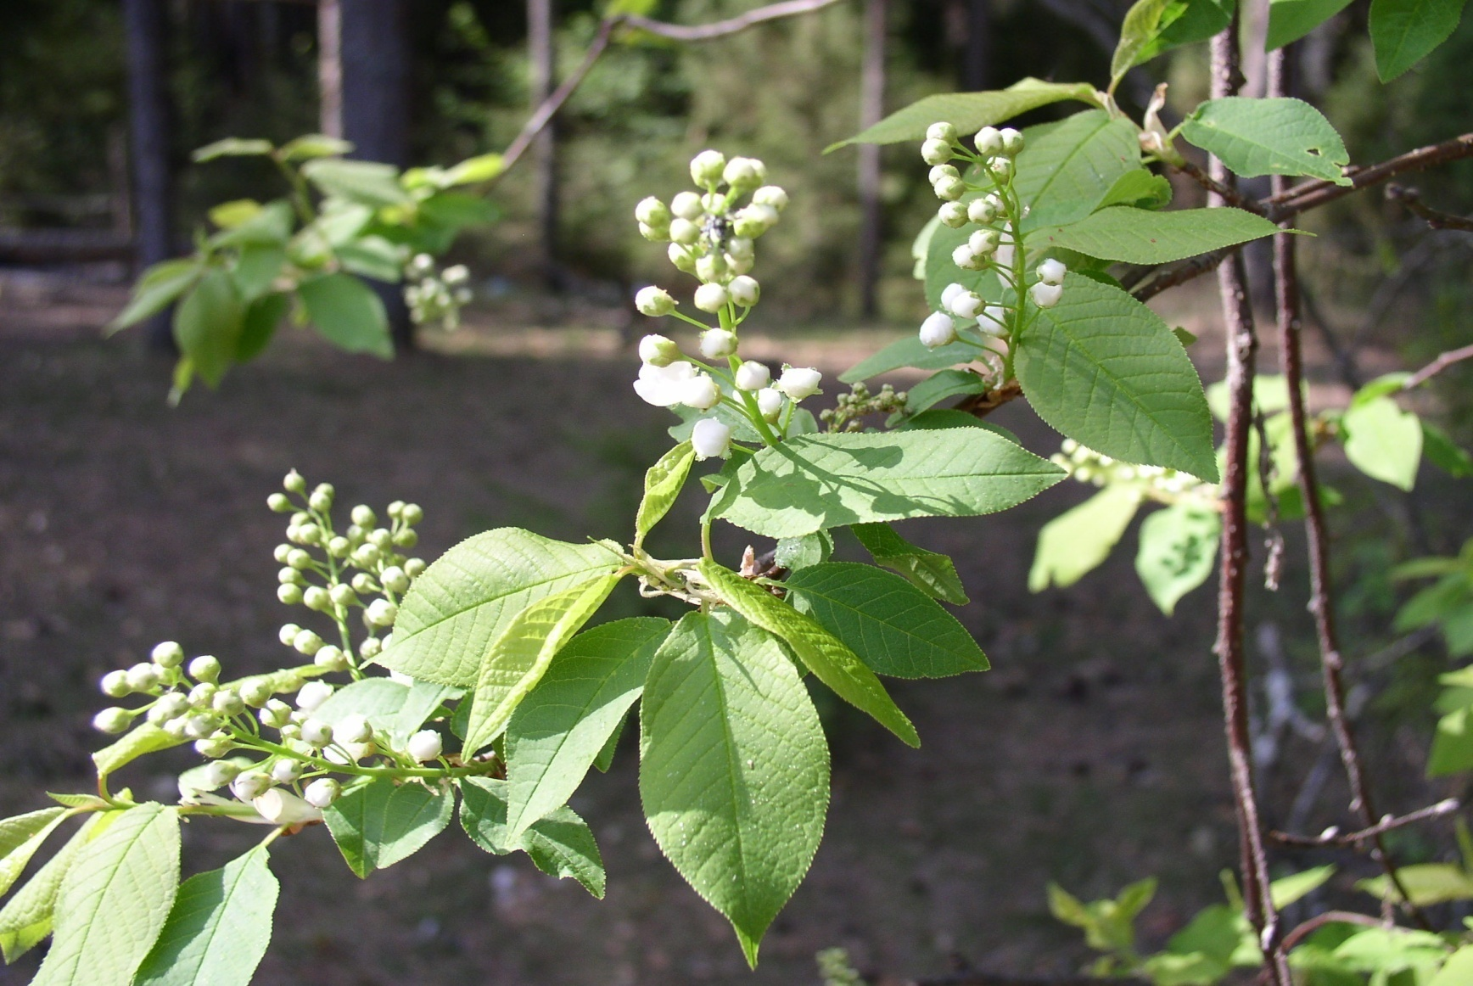

Благодарю за внимание!

